Slide 1


Боевой Армейский Резерв Страны
А
Р
С

Slide 2







Фашизм и нацизм
НЕ ПРОЙДУТ!
XX век
формирование идеологий
XXI век
возрождение нацизма(неонацизма)
Идея превосходства одной расы
или национальности над другой
ПРЕСТУПНА

Slide 3




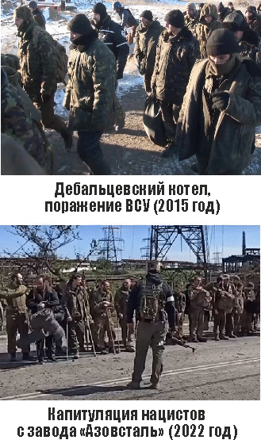

И.СТАЛИН: «Нет, мы правильно поступаем,
что так сурово караем националистов всех мастей и расцветок. Они лучшие помощники наших врагов и злейшие враги собственных народов»
ПОБЕДИЛИ ТОГДА...
...ПОБЕДИМ И СЕЙЧАС!
Итог реализации
таких преступных идей всегда один
ВОЗМЕЗДИЕ

Slide 4
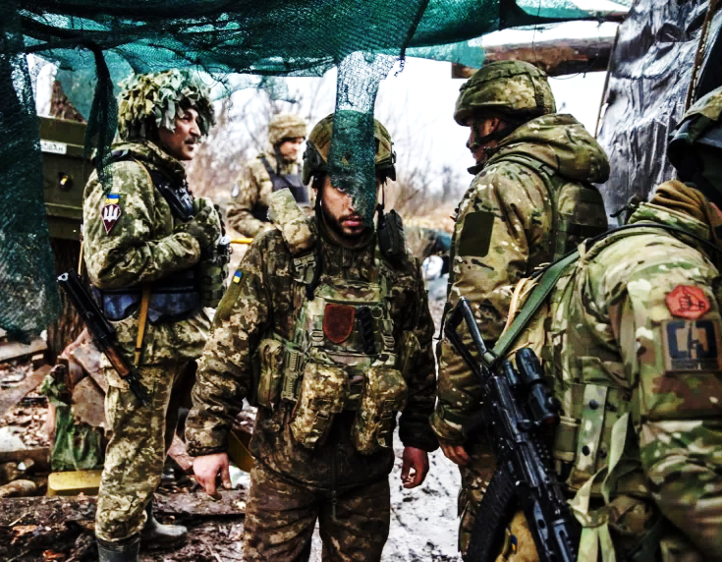
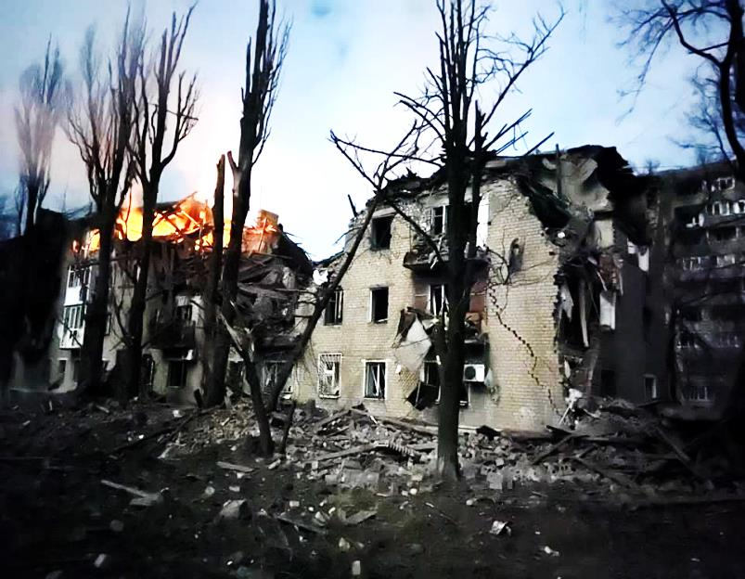
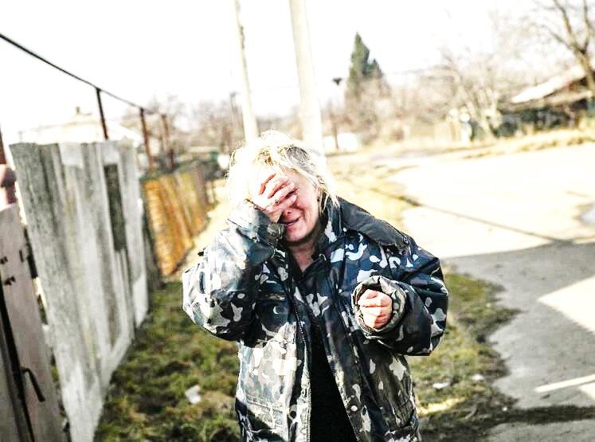
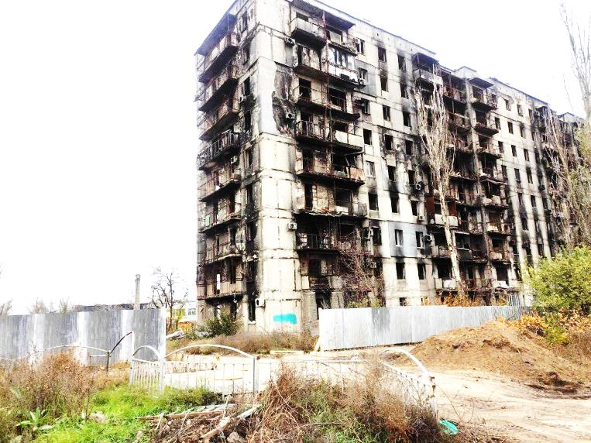
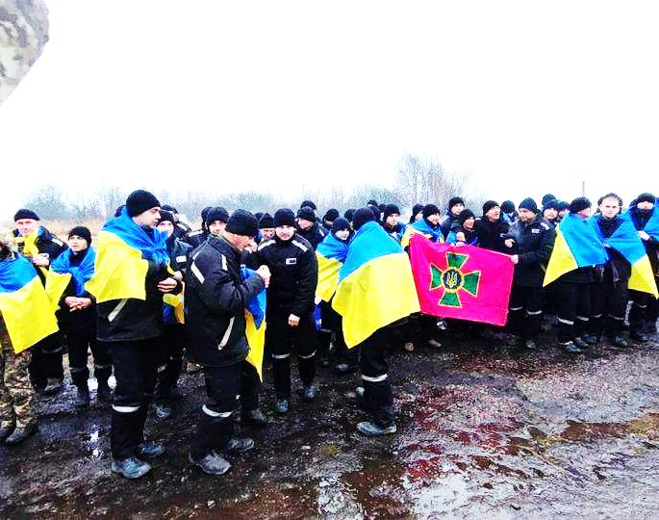
СЕГОДНЯ ЗЛО ПРИШЛО
В НАШ ДОМ!

Slide 5



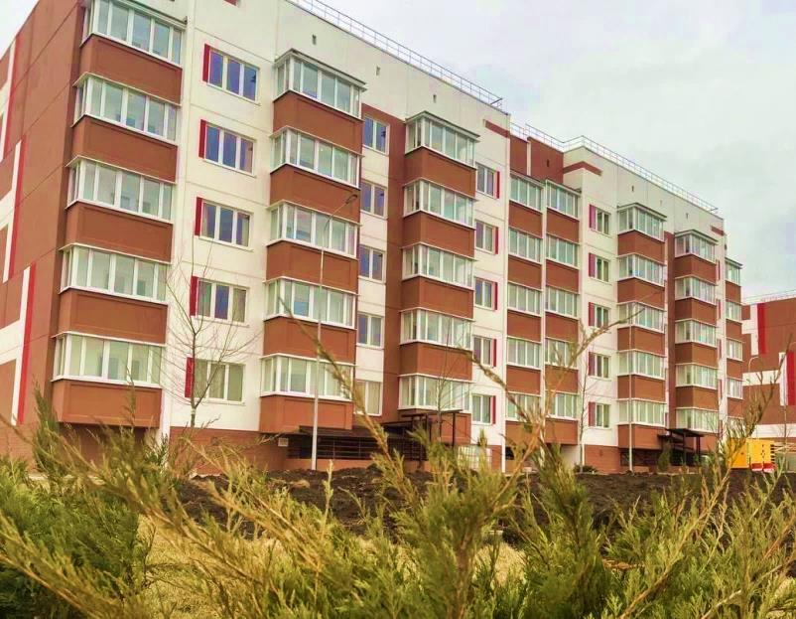
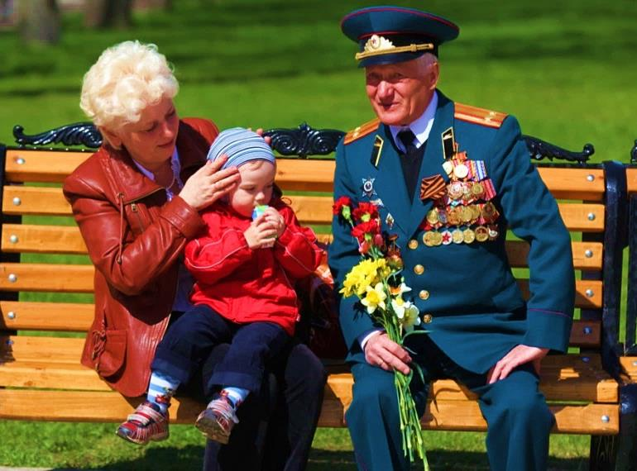
ТОЛЬКО ТЫ СМОЖЕШЬ
ЗАЩИТИТЬ РОДНУЮ ЗЕМЛЮ!

Slide 6


Slide 7




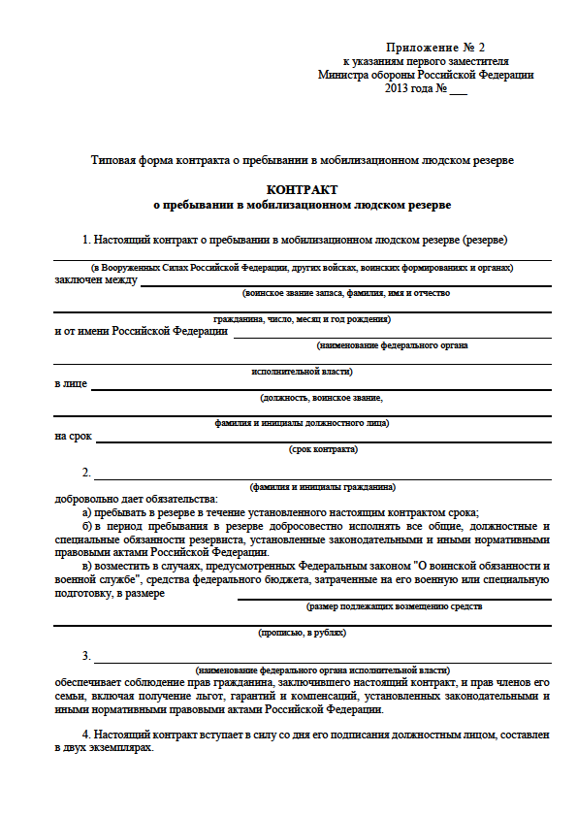
Боевой армейский
резерв страны
Мобилизационный людской резерв – граждане, пребывающие в запасе и заключившие в установленном порядке контракт о пребывании в мобилизационном людском резерве.
(статья 57.1 Федерального закона 1998 года № 53-ФЗ
«О воинской обязанности и военной службе»)
КОНТРАКТ
Контракт о пребывании в резерве заключается между гражданином и командиром воинской части-формирователя на срок:
первый контракт – 3 года;
новый (очередной) контракт – 3 года, 5 лет или
до наступления предельного возраста пребывания
в резерве.

Slide 8


Slide 9
Требования к гражданину, поступающему в резерв
Контракт о пребывании в резерве может быть заключен с гражданином:
ранее проходивший военную службу (пребывающий
в запасе) и имеющий воинское звание;
завершивший обучение по программе военной подготовки офицеров запаса на военной кафедре при федеральной государственной образовательной организации высшего профессионального образования в течение 15 лет после зачисления в запас с присвоением воинского звания офицера;
имеющий высшее или среднее специальное образование;
по состоянию здоровья – годен или годен
с незначительными ограничениями;
имеющий гражданство (подданство) иностранного государства на воинские должности солдат, сержантов, прапорщиков, не связанные с использованием сведений, составляющих государственную тайну.
Контракт о пребывании в резерве не может быть заключен с гражданином:
имеющим отсрочку от призыва на военную службу
по мобилизации или освобождение от военных сборов;
в отношении которого ведется дознание либо предварительное следствие или уголовное дело;
имеющим неснятую или непогашенную судимость
за совершение преступления;
отказавшимся от прохождения процедуры оформления допуска к государственной тайне либо которому отказано в оформлении допуска к государственной тайне.

Slide 10


Slide 11
Требования к гражданину, поступающему в резерв
Первый контракт о пребывании в резерве может быть заключен с гражданином
Солдат (матрос), сержант (старшина), прапорщик (мичман) | до 52 лет
Младший офицер (до капитана включительно) | до 57 лет
Старший офицер (до подполковника включительно) | до 62 лет
Полковник (капитан 1 ранга) | до 67 лет
Предельный возраст
пребывания граждан в резерве
Солдат (матрос), сержант (старшина), прапорщик (мичман) | до 55 лет
Младший офицер (до капитана включительно) | до 60 лет
Старший офицер (до подполковника включительно) | до 65 лет
Полковник (капитан 1 ранга) | до 70 лет

Slide 12


Slide 13
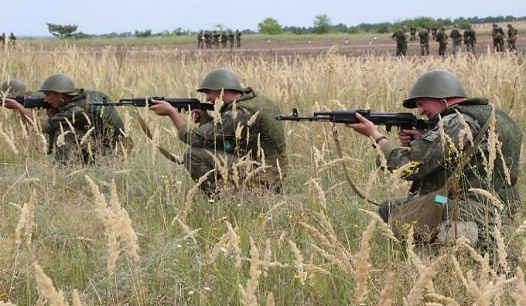
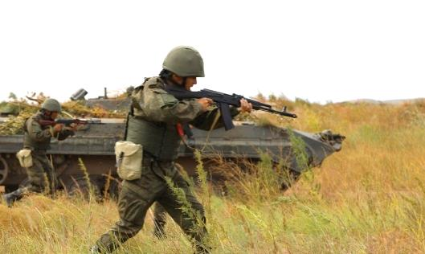
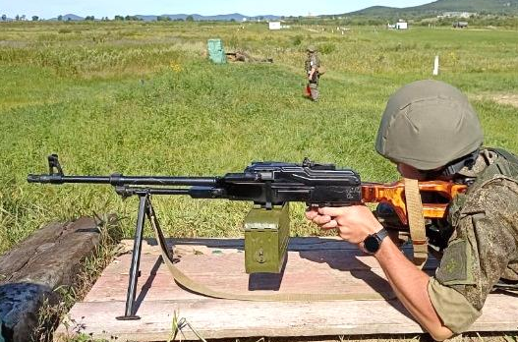
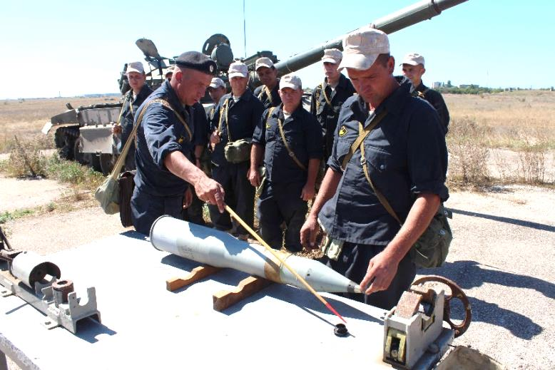
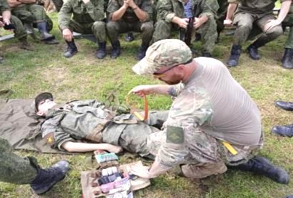
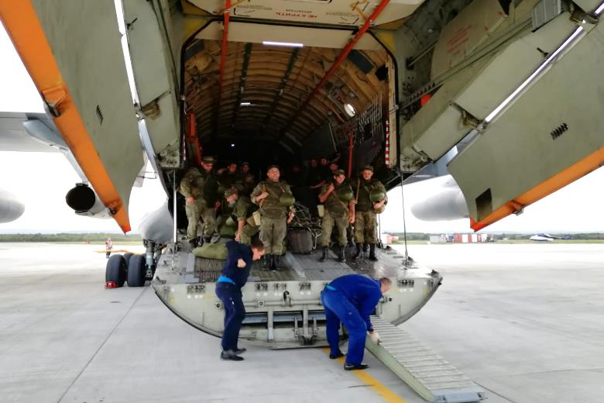
Подготовка граждан,
пребывающих в мобилизационном людском резерве
Учебные сборы | Все категории военнослужащих | 2 раза в год (по 15 суток)
Тренировочные занятия | Офицеры и заключившие первый контракт ПСС | 4 раза в год (по 6 дней)
Подготовка на войсковых полигонах
Выполнение упражнений
из стрелкового оружия
Изучение вооружения и
военной техники
Военно-медицинская подготовка
Участие в ежегодных стратегических учениях

Slide 14


Slide 15
Размеры денежных выплат
гражданам, пребывающим
в мобилизационном людском резерве
На тренировочных занятиях
(6 суток)
офицер – до 9 тыс. руб.;
сержанты, солдаты – до 6 тыс. руб.
На военных сборах
(30 суток)
офицер – от 30 до 46 тыс. рублей;
солдаты, сержанты – до 28 тыс. руб.
(в зависимости от региона)
Единовременная денежная выплата
при заключении нового (очередного) контракта
офицер – от 36 до 69 тыс. руб.;
солдаты, сержанты –
от 18 до 42 тыс. руб.
(в зависимости от срока заключения контракта)
При привлечении на занятия и сборы
сохраняются
рабочее место и средняя заработная плата

Slide 16


Slide 17
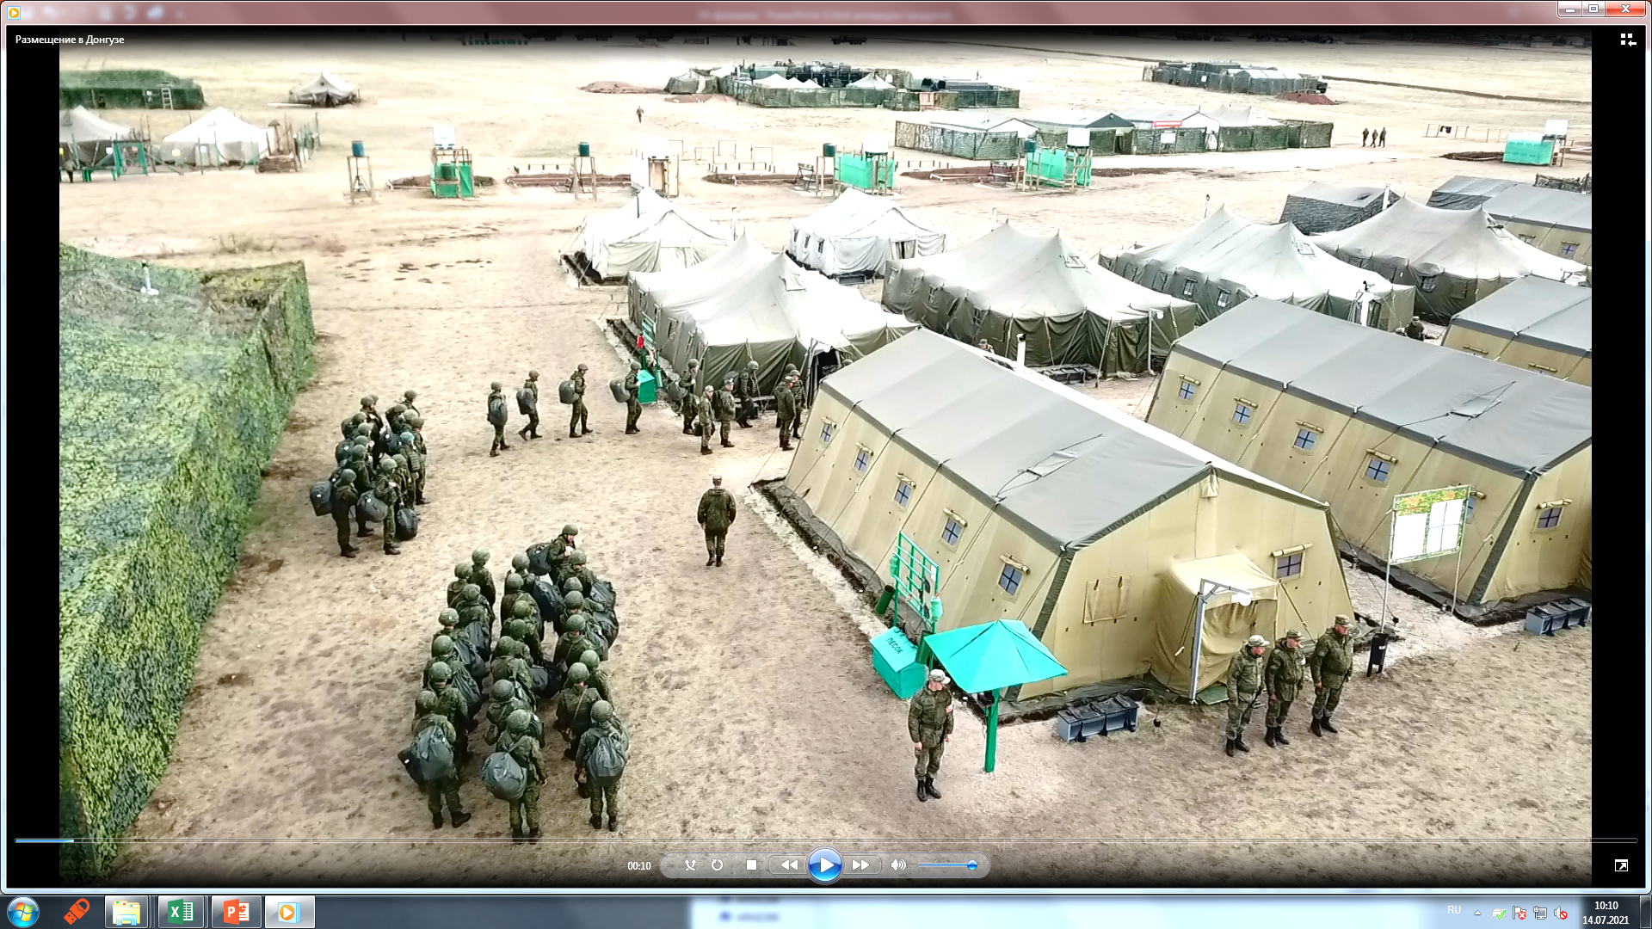
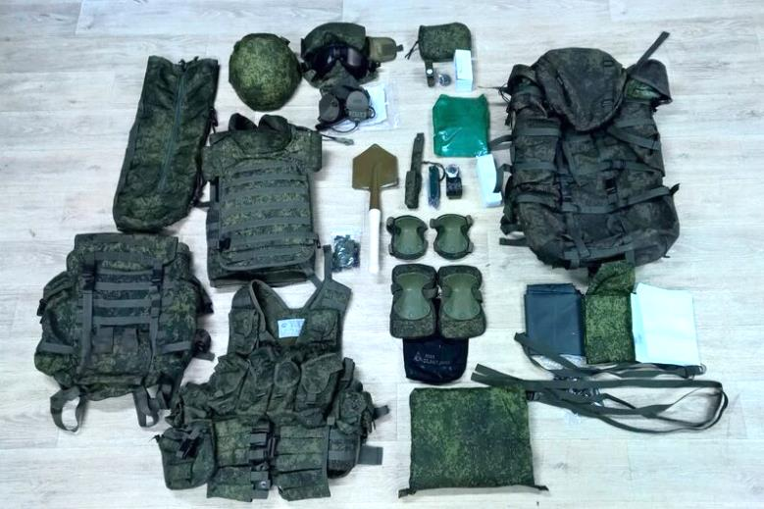
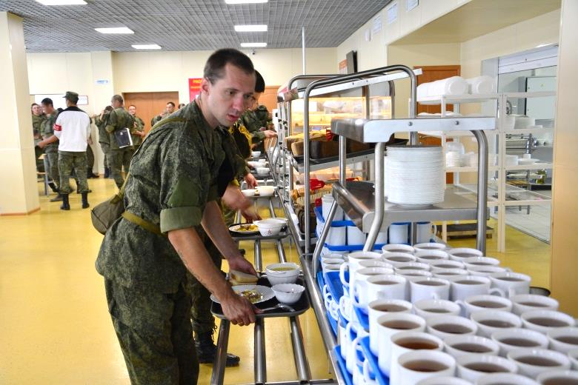
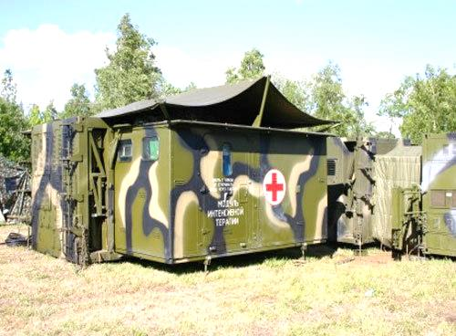
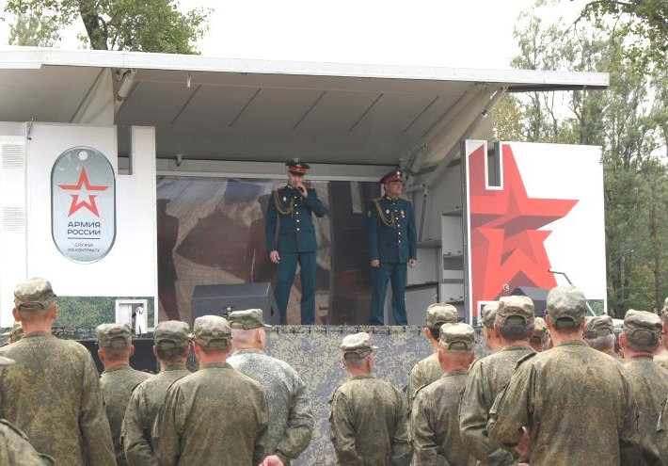
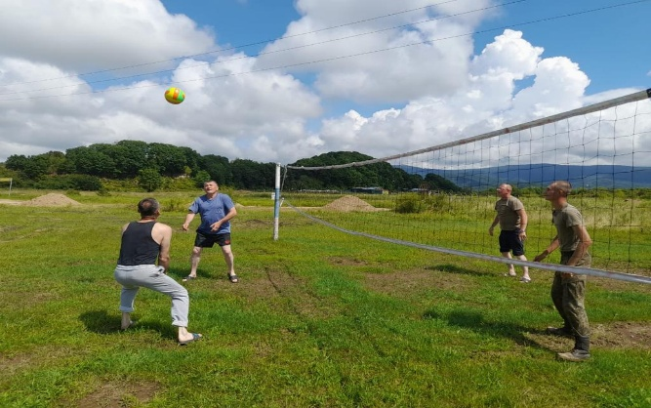
Обеспечение граждан,
пребывающих в мобилизационном людском резерве
Проживание
в палаточном лагере
Обеспечение боевой экипировкой
и вещевым имуществом
Полное и сбалансированное
питание
Медицинское
обслуживание
Культурно-досуговая
работа
Организация мероприятий
выходного дня

Slide 18


Slide 19
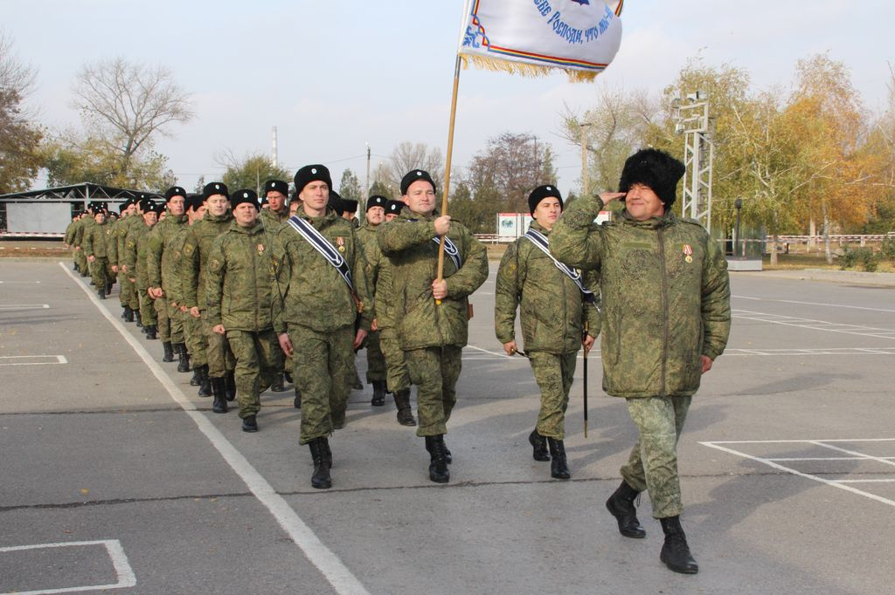
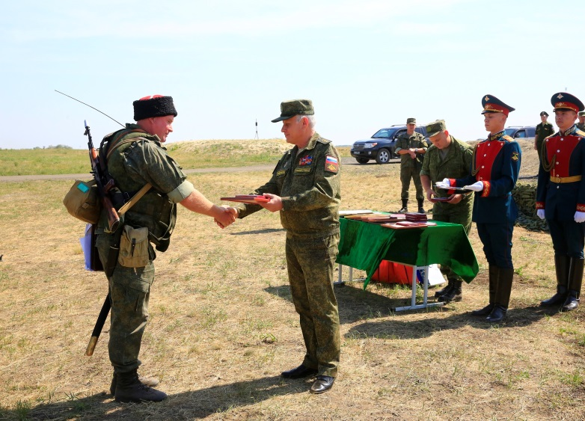
Привлечение казачества
в мобилизационный
людской резерв
В целях обеспечения поступления
членов казачьих обществ в резерв
всероссийское казачье общество:
заключает договор (соглашение) с уполномоченным органом в области обороны, в котором определяется численность членов казачьих обществ, пребывающих в резерве, сроки действия договоров (соглашений), основания и порядок их расторжения и иные условия;
организует отбор и направление кандидатов, отвечающих установленным требованиям,
для поступления в резерв.
Cборы казачьей роты территориальной обороны мобилизационного
людского резерва
Награждение отличившихся казаков государственными наградами, почетными
грамотами и ценными подарками
Российское казачество, исторически сложившееся как военное сословие, –
ОСНОВА МОБИЛИЗАЦИОННОГО РЕЗЕРВА РОССИИ

Slide 20


Slide 21
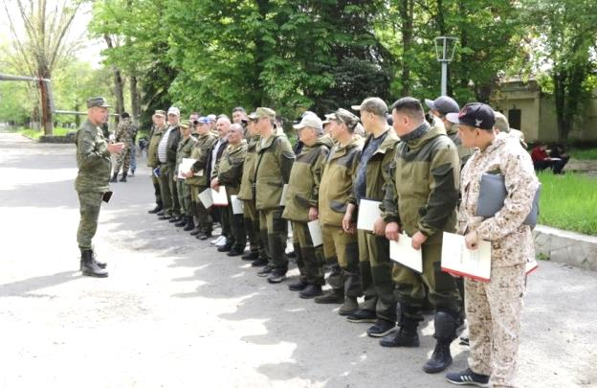


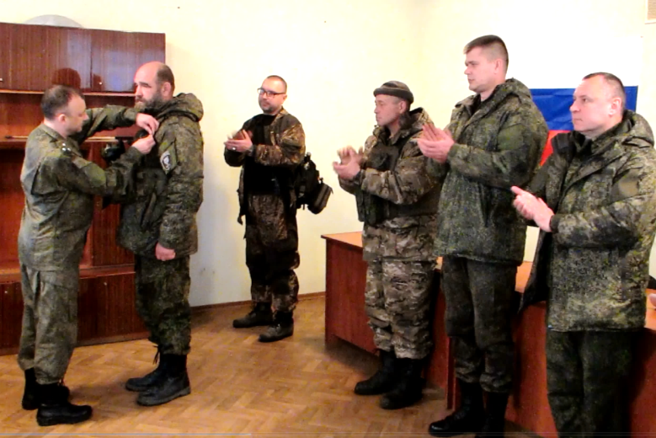
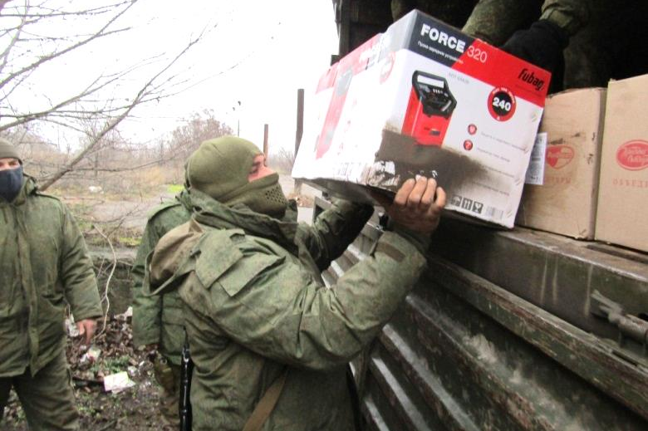
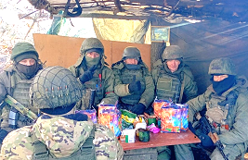
Участие резервистов в СВО
в составе добровольческих формирований «Барс»
Организация встречи прибывающих резервистов
Боевое слаживание
на полигоне ДНР
Вручение государственных наград, почетных грамот
и ценных подарков
Доставка гуманитарной помощи в отряды добровольцев

Slide 22


Slide 23
Порядок поступления
в мобилизационный людской резерв
Для поступления в мобилизационный
людской резерв необходимо:
Обратиться в военный комиссариат по месту жительства (регистрации) и подать заявление о приеме на службу
в резерве;
Успешно пройти тестирование на профессиональную пригодность , а также медицинскую комиссию;
Получить справки в рамках проверочных мероприятий (ФСБ, МВД России);
Сдать нормативы по физической подготовке и пройти аттестационную комиссию в воинской части-формирователе;
Получить в военном комиссариате предписание, прибыть
в воинскую часть-формирователь для заключения контракта.
Документы для поступления
на военную службу в резерве:
Фотография (анфас, 9х12 см, на обороте указывается Ф.И.О. и дата фотографирования);
Автобиография (2 экз., в т.ч. 1 экз.– рукописная);
Анкета (форму можно получить в военном комиссариате);
Копии документов об образовании;
Копия трудовой книжки (при наличии);
Служебная характеристика с последнего места работы (учебы, службы);
Выписка из домовой книги (при наличии);
Копии паспорта, военного билета, свидетельства
о рождении, свидетельств о браке и рождении детей (при наличии).

Slide 24

Боевой Армейский Резерв Страны
А
Р
С
Присоединяйся
к команде БАРС!
МЫ ЖДЕМ ТЕБЯ!

Slide 25
Поступление резервистов
на военную службу по контракту
Для поступления на военную службу
по контракту необходимо
обратиться в военный комиссариат по месту жительства или в пункт отбора;
подать заявку через личный кабинет гражданина на сайте Минобороны России (lkg.mil.ru);
подать заявку через электронный сервис «Стать добровольцем или контрактником» на едином портале Госуслуг (gosuslugi.ru).
Преимуществ еще больше
достойное денежное довольствие и дополнительные выплаты;
карьерный рост и возможность самореализации;
обеспечение жильем или компенсация за найм жилья;
собственное жилье за счет Минобороны России
через накопительно-ипотечную систему;
бесплатное обследование, лечение и реабилитация
в военно-медицинских учреждениях (санаториях) Минобороны России;
обеспечение снаряжением и вещевым имуществом;
страхование жизни и здоровья за счет федерального бюджета;
достойная пенсия через 20 лет выслуги.
Военная служба по контракту -
ТВОЙ ВЫБОР!

